Slide 1

ESTRATEGIAS PARA 2° Cuat. - 2025
XSALES
Análisis de resultados 2024 - 2025 y adaptación al escenario de crisis
Rubis Becerra – Bi Analyst

Slide 2
Iniciar las acciones necesarias para minimizar los riesgos en el escenario de crisis.

Slide 3


Escenario de Crisis
Mayores costos de fabricación de productos.
Caída de la demanda en las tiendas físicas.
Migración de la competencia para la venta online.
ESTRATEGIAS PARA 2° Cuat. - 2025
INTRODUCCIÓN
3

Slide 4
Agenda de la Reunión
01
Evaluar resultados
04
Priorizar acciones
Ene 2024 – Abr 2025
Recomendaciones en orden de impacto
02
Identificar oportunidades
05
Planificar los próximos pasos
A partir del estado actual
Para departamentos responsables
03
Analizar impacto
Posibles complicaciones

Slide 5

Evaluar los resultados
01
Ene 2024 - Abr 2025

Slide 6

Análisis por Región: Ganancia
Ganancia por país
Insight
País | Ganancia | Margen
Alemania | $3,411,122.00 | 14.50%
Canadá | $3,311,819.00 | 13.30%
Chile | $2,658,930.00 | 12.70%
Francia | $3,477,575.00 | 14.30%
USA | $2,835,406.00 | 11.30%
Alemania tiene el mayor margen y el menor total en descuentos (R$ 1.416.127).
ESTRATEGIAS PARA 2° Cuat. - 2025
Evaluar los resultados
6

Slide 7
Análisis por Región: Ganancia
Ganancia por país
Insight
País | Ganancia | Margen
Alemania | $3,411,122.00 | 14.50%
Canadá | $3,311,819.00 | 13.30%
Chile | $2,658,930.00 | 12.70%
Francia | $3,477,575.00 | 14.30%
USA | $2,835,406.00 | 11.30%
Alemania tiene el mayor margen y el menor total en descuentos (R$ 1.416.127).
Puntos de Atención
!
USA, fue el país que otorgó más descuentos (R$ 2.239.528), manteniéndose por encima de la media.
!
Los descuentos otorgados en Chile (R$ 1.777.583), estuvieron dentro de las expectativas.
ESTRATEGIAS PARA 2° Cuat. - 2025
Evaluar los resultados
7

Slide 8
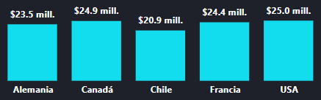
Análisis por Región: Facturación
Facturación por país (Después del Descuento)
Abrir en Power Bi
ESTRATEGIAS PARA 2° Cuat. - 2025
Evaluar los resultados
8

Slide 9
Análisis por Región: Facturación
Facturación por país (Después del Descuento)
Puntos de Atención
!
Hay un 16 % de diferencia entre los ingresos más altos y más bajos.
!
USA y Chile tienen los márgenes de beneficio más bajos (12.70% y 11.30%), respectivamente.
Abrir en Power Bi
ESTRATEGIAS PARA 2° Cuat. - 2025
Evaluar los resultados
9

Slide 10
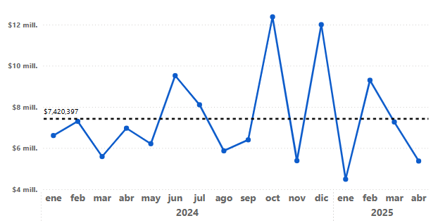

Análisis por mes: Facturación
Facturación por mes (todos los países)
Insight
El ingreso mensual promedio de la empresa en el periodo es de aproximadamente $ 7,4 MM.
Abrir en Power Bi
ESTRATEGIAS PARA 2° Cuat. - 2025
Evaluar los resultados
10

Slide 11
Análisis por mes: Facturación
Facturación por mes (todos los países)
Insight
El ingreso mensual promedio de la empresa en el periodo es de aproximadamente $ 7,4 MM.
Puntos de Atención
!
Oct/24 tuvo la mayor facturación mensual del periodo, con aproximadamente $ 12,4 MM (67% por encima del promedio).
Abrir en Power Bi
ESTRATEGIAS PARA 2° Cuat. - 2025
Evaluar los resultados
11

Slide 12
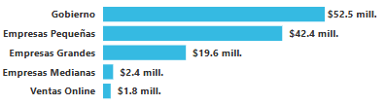
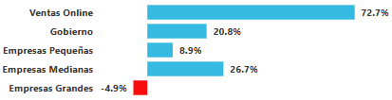
Análisis por cliente: Facturación
Facturación por cliente
PRINCIPAL CLIENTE
El Gobierno representa el mayor ingreso (R $ 52,5 millones) con un margen de beneficio del 20%.
Margen de lucro por cliente
ESTRATEGIAS PARA 2° Cuat. - 2025
Evaluar los resultados
12

Slide 13
Análisis por cliente: Facturación
Facturación por cliente
PRINCIPAL CLIENTE
El Gobierno representa el mayor ingreso (R $ 52,5 millones) con un margen de beneficio del 20%.
Margen de lucro por cliente
!
Valorar con el paso de los meses si este comportamiento es normal u ocasional
ESTRATEGIAS PARA 2° Cuat. - 2025
Evaluar los resultados
13

Slide 14
Análisis por cliente: Facturación
Facturación por cliente
OPORTUNIDAD EN
VENTAS ONLINE
El tipo de cliente con mayor margen es la Venta Online (72,7%), una media muy superior a la del resto de los clientes.
Margen de lucro por cliente
ESTRATEGIAS PARA 2° Cuat. - 2025
Evaluar los resultados
14

Slide 15
Agenda de la Reunión
01
Evaluar resultados
04
Priorizar acciones
Ene 2024 – Abr 2025
Recomendaciones en orden de impacto
02
Identificar oportunidades
05
Planificar los próximos pasos
A partir del estado actual
Para departamentos responsables
03
Analizar impacto
Posibles complicaciones

Slide 16




Posibles Oportunidades
REDUCCIÓN DE COSTOS
CLIENTES
VENTAS ONLINE
REVISAR PORTAFOLIO
Evaluar la salida de la empresa en un país.
Posibilidad de dar de baja un cliente.
Evaluar un programa piloto de inversión en uno de los países con mayor número.
Comprender las cifras de ingresos y ganancias del producto 1.
ESTRATEGIAS PARA 2° Cuat. - 2025
Identificar oportunidades
16

Slide 17



CLIENTES
Las operaciones de la empresa están diversificadas y no dependemos de un solo mercado.
El tipo de cliente Grandes Empresas viene generando perdidas a la compañía durante el período.
?
Evaluar el motivo de estos elevados costes.
Invertir parte del dinero en otros segmentos potenciales como la venta online.
ESTRATEGIAS PARA 2° Cuat. - 2025
Identificar oportunidades
17

Slide 18
Agenda de la Reunión
01
Evaluar resultados
04
Priorizar acciones
Ene 2024 – Abr 2025
Recomendaciones en orden de impacto
02
Identificar oportunidades
05
Planificar los próximos pasos
A partir del estado actual
Para departamentos responsables
03
Analizar impacto
Posibles complicaciones

Slide 19
Impactos: Cierre de operaciones en Chile
Reducción de costos indirectos
La posición geográfica puede estar provocando costes elevados.
Periodo de crisis
Explorar otros mercados además de seguir una estrategia de expansión.
Cambio de esfuerzos
Costes relacionados con el cierre de la operación
ESTRATEGIAS PARA 2° Cuat. - 2025
Analizar impacto
19

Slide 20
Impacto Financiero
Proyecciones para 2025
1
Reducción de descuentos del (7-8%) al 5% de los ingresos brutos
+ $ 2,5 Mi
2
Aumentamos la representación de las ventas online para 5% de la facturación
+ $ 7 Mi
+ $ 7 Mi
ESTRATEGIAS PARA 2° Cuat. - 2025
Analizar impacto
20

Slide 21
Agenda de la Reunión
01
Evaluar resultados
04
Priorizar acciones
Ene 2024 – Abr 2025
Recomendaciones en orden de impacto
02
Identificar oportunidades
05
Planificar los próximos pasos
A partir del estado actual
Para departamentos responsables
03
Analizar impacto
Posibles complicaciones

Slide 22




Próximos pasos a seguir
ANÁLISIS DE CLIENTES
REVISAR PORTAFOLIO
VENTAS EN LÍNEA
Evaluar los altos costos para atender a las Grandes Empresas.
Evaluar la demanda de los clientes para el producto 1 y recopilar comentarios.
Crear programa piloto de Inversión en Alemania.
ESTRATEGIAS PARA 2° Cuat. - 2025
Priorizar acciones
22

Slide 23




Programa piloto de Ventas Online
Thomas N.
Lhora J.
Christian F.
Miranda G.
Oficina: Alaric
Departamento: Marketing
Unidad: IT-Market
Oficina: Alaric
Departamento: Ventas
Unidad: Business Leader
Oficina: Alaric
Departamento: Ventas
Unidad: Business Leader
Oficina: Alaric
Departamento: Customer
Unidad: Business Leader
ESTRATEGIAS PARA 2° Cuat. - 2025
Priorizar acciones
23

Slide 24
Agenda de la Reunión
01
Evaluar resultados
04
Priorizar acciones
Ene 2024 – Abr 2025
Recomendaciones en orden de impacto
02
Identificar oportunidades
05
Planificar los próximos pasos
A partir del estado actual
Para departamentos responsables
03
Analizar impacto
Posibles complicaciones

Slide 25
Visión general
01
Evaluar resultados
04
Priorizar acciones
Bajo margen de utilidad en Chile, pérdidas en Grandes Empresas y revisión de cartera.
Investigar los altos costos para las Grandes Empresas, iniciar un programa piloto de ventas en línea y analizar la demanda de productos 1.
02
Identificar oportunidades
05
Planificar los próximos pasos
Venta online, foco en principales clientes y nueva política de descuentos.
Compilado a partir de acciones críticas y más información (el resumen se enviará al final de la reunión).
03
Analizar impacto
Posibles ahorros de R$ 3 millones en reducción de descuentos y proyección de R$ 7 millones para ventas online.

Slide 26
Acciones críticas y departamentos responsables
Acciones | Responsable | Departamento
Renegociar productos con Grandes Empresas | Mariano T. | Ventas
Evaluación de costos por cierre de operaciones en Chile | Emilie K. / Frank S. | Contaduría / RRHH
Seguimiento a Programa Piloto de Ventas Online | Mónica M. / Dimitri R. | Ventas / Marketing
Avance de Progresos | Marcos B. | Analyst / IT
ESTRATEGIAS PARA 2° Cuat. - 2025
Planificar los próximos pasos
26

Slide 27
Estrategias para 2° Cuat. - 2025
Análisis de resultados del 2024 – 2025 y adaptaciones para escenarios de crisis
Rubis Becerra - Bi Analyst

